Slide 1




Visualisierung von Java Datenstrukturen
Masterarbeit von Sebastian Albert
Erstgutachter: Prof. Dr.-Ing. Mark Minas
Zweitgutachter: Prof. Dr. Michael Koch
Betreuer: M.Sc. Kim Mönch
xx.xx.2023

Slide 2

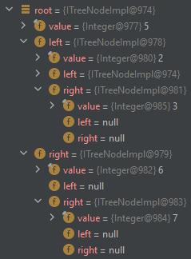
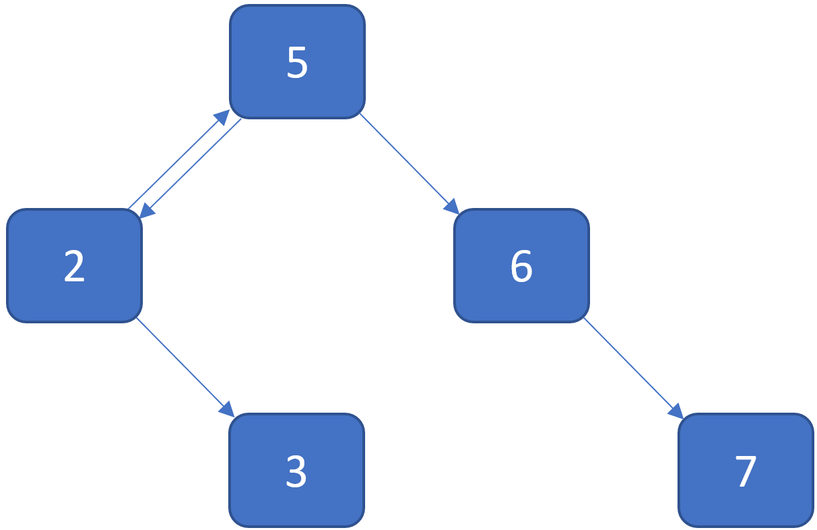
Motivation
[Debugger doof bei Datenstrukturen, keine guten Informationen über Beziehungen zwischen Objekten, Fehlersuche sehr mühselig]

Slide 3
Beispielhafte Anwendungen
[AVL-Baum, Sudoku, Logistik]

Slide 4
Anforderungen
Funktional
Schnittstelle zu eigenem Code
Visualisierungsformen
Objektstruktur
Übersichtlichkeit
Aktualisierung
Vorkonfigurierbarkeit
Nicht-Funktional
Effizienz
Integrierbarkeit
Benutzerfreundlichkeit

Slide 5
TODO
Keine vorhandene Software konnte alle Anforderungen erfüllen
Bedarf an Neuimplementierung

Slide 6
Grundlagen yfiles
Viele verschiedene Layout
Viele Style-Options
Möglichkeit Filtering/Folding
Alles konfigurier- und erweiterbar
[Bilder Layouts, Styles]

Slide 7
Konzept (allgemein)
Funktionalitäten gruppiert und mittels Fassadenmuster verfügbar gemacht
GraphBuilding: Erstelle aus Nutzerdaten Graphenelemente
Layout: Ordne Graphenelemente an
GraphModification: Modifiziere angezeigte Inhalte weiter
Visualizer als BeispielView

Slide 8
Konzept Graphbuilding
Erstellen der Graphenelemente wie Knoten, Kanten, Labels, Tags
Durch
Traversierung der Datenstruktur
Bei Objektdiagrammen durch Startobjekt(e) und deren Objektbeziehung (rekursiv)
Tag des Knotens stets das zu repräsentierende Objekt

Slide 9
Konzept Layout
[AddPicture(Grid)]
Layout unterteilt in LayoutAlgorithm und LayoutData
PartitionGrid für Gitterartige/Tabellenartige Strukturen
RecursiveGroupLayout
Jede Struktur eigener Gruppenknoten → eigenes Layout
Positioning

Slide 10
Konzept Graphmodification
Filtering (Ausblenden verschiedener Knoten anhand definierter Kriterien)
Folding (Ausblenden aller Inhalte eines Gruppenknotens)
Begrenzung der Anzahl an sichtbaren Elementen
ListFilterer
TreeFilterer
Verdeutlichung der von gleichen Objekten

Slide 11
Konzept Visualizer
BeispielView zum Ausprobieren oder zur vollwertigen Nutzung
Layouts über MenuButton auswählbar
LayoutSettings anpassbar

Slide 12
Evaluation
[Bilder AVL-Tree, Logistic, Sudoku]
AVL-Baum Rotatione sichtbar
Logistik: Objekte und Beziehungen gut sichtbar
Sudoku: Domains erklickbar (z.B. nutzbar für Schrittweise Solver)

Slide 13
Ausblick
Effizienzsteigerung
Globale Ansätze zur Übersichtlichkeit erforschen
Modulare Sichtbarkeiten

Slide 14
Fragen & Diskussion

